Slide 1
알파 탐색을 위한 투자 인디케이터 개발
쿨다운 모멘텀 기반 Top-N 리밸런싱 전략
1조 – 팀 알파카

Slide 2
프로젝트 배경과 문제의식
퀀트 전략의 핵심은 유효한 인디케이터 탐색
모멘텀 전략은 검증된 팩터이나 단점 존재
본 프로젝트는 구조적 개선 아이디어를 검증

Slide 3
프로젝트 목표
코스피 유니버스에서 모멘텀 기반 알파 탐색
룩어헤드 편향 제거 백테스트 엔진 구현
쿨다운 제약 효과 분석

Slide 4
팀 구성 및 역할
고현주: 기술적 분석 및 전략 설계
최재혁: 기술적 분석 및 전략 설계
박준호: 매크로 분석
김재무: 기본적 분석
홍지훈: 백테스트 및 성과 분석
김동호: 보고서 작성 및 발표

Slide 5
데이터 및 유니버스
코스피 중대형주 (시가총액 5000억 이상)
2023년초 기준 287종목 추출
데이터 소스: KRX (pykrx 모듈 사용)
데이터 기간: 2010-01-01 ~ 2025-12-31

Slide 6
모멘텀 인디케이터
중기(6-1)와 중·장기(12-1) 모멘텀을 50:50으로 혼합
단일 모멘텀의 노이즈와 지연 효과를 상호 보완
월말 기준 수익률, 당월 데이터 제외

Slide 7
투자전략 개요
모멘텀 상위 N개 종목 선정
동일비중 포트폴리오 구성
월별 리밸런싱 수행
기본적인 모멘텀 추종 전략 구조

Slide 8
쿨다운(Cooldown) 메커니즘
매수 후 N개월간 매도 제한
과도한 종목 교체 방지
거래비용 및 노이즈 완화
모멘텀 전략의 구조적 약점 보완

Slide 9
백테스트 설계
신호 시점과 체결 시점 분리
전월 말 정보로 신호 생성
익월 첫 거래일 종가 체결
월 1회 리밸런싱, 편도 비용 0.3%

Slide 10
성과 지표
누적수익률, CAGR, MDD, Sharpe
연간 회전율 산출
전략 특성 종합 평가

Slide 11
파라미터 탐색 (Grid Search)
보유 종목 수: 3 ~ 10 종목
쿨다운 기간: 3 ~ 6 개월
총 32가지 파라미터 조합에 대해 그리드 서치 수행

Slide 12
Grid Search 결과 (상위 성과 조합)
Grid Search 수행 결과 (Calmar 기준 Top 10)
순위 | 보유종목수 | 쿨다운 | CAGR(%) | MDD(%) | Sharpe | Calmar | Turnover(%) | WinRate(%)
1 | 8 | 5 | +24.41 | -42.37 | 0.80 | 0.576 | 223.1 | 55.1
2 | 10 | 6 | +20.84 | -40.55 | 0.76 | 0.514 | 213.9 | 54.5
3 | 8 | 6 | +20.97 | -41.86 | 0.72 | 0.501 | 205.2 | 52.2
4 | 3 | 4 | +28.22 | -58.94 | 0.72 | 0.479 | 174.0 | 51.1
5 | 9 | 5 | +20.63 | -43.30 | 0.73 | 0.476 | 230.9 | 54.5
6 | 9 | 6 | +20.44 | -44.41 | 0.72 | 0.460 | 208.1 | 54.5
7 | 9 | 4 | +19.31 | -42.10 | 0.70 | 0.459 | 261.0 | 53.4
8 | 10 | 5 | +18.82 | -41.43 | 0.69 | 0.454 | 235.5 | 55.6
9 | 6 | 4 | +21.18 | -46.77 | 0.69 | 0.453 | 230.8 | 52.2
10 | 8 | 4 | +19.87 | -46.91 | 0.69 | 0.424 | 253.2 | 53.9

Slide 13
파라미터 민감도 분석
보유 종목 수(N)는 수익률보다 리스크(MDD)에 더 큰 영향
N=8~10 구간에서 Sharpe·Calmar 기준 안정성 우수
쿨다운 기간 증가는 거래 회전율을 일관되게 감소
쿨다운이 과도할 경우 추세 반응성 저하 가능

Slide 14
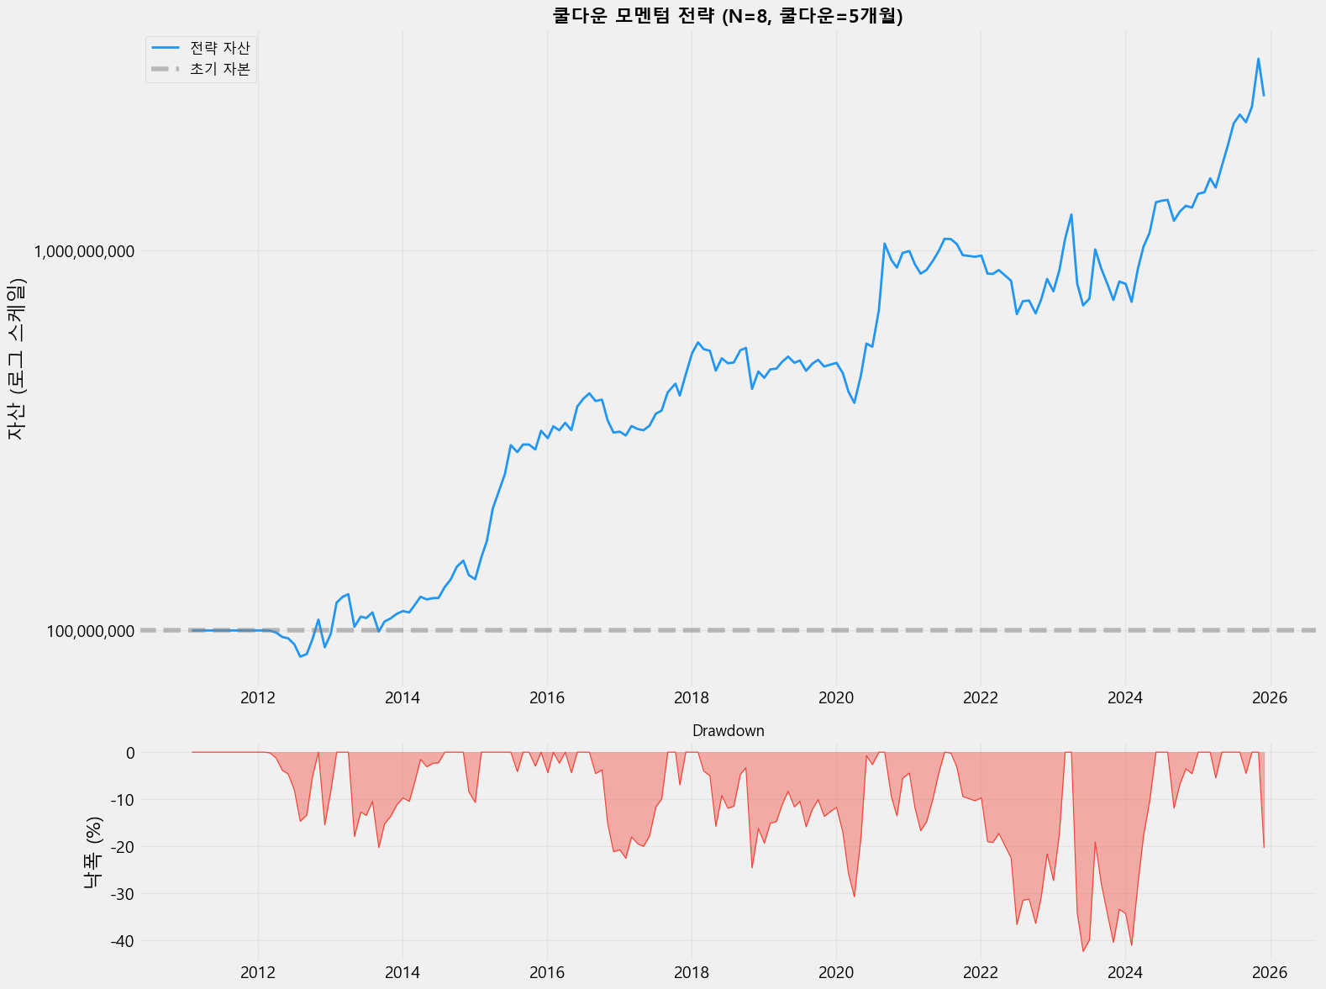
대표 파라미터 조합 성과 (N=8, Cooldown=5)
백테스트 기간:
CAGR:
MDD:
Sharpe:
연간 회전율:
누적 수익률:
2011.02 ~ 2025.12
24.4%
-42.4%
0.80
223%
+2453%

Slide 15
연도별 성과 분포와 구조적 특성
연도 | 수익률(%) | MDD(%)
2011 | 0.00 | 0.00
2012 | -9.70 | -15.46
2013 | 22.52 | -20.29
2014 | 26.45 | -8.43
2015 | 139.91 | -4.14
2016 | -1.04 | -21.16
2017 | 42.18 | -6.94
2018 | 1.83 | -24.61
2019 | 4.26 | -8.26
2020 | 96.83 | -21.54
2021 | -2.28 | -12.82
2022 | -12.59 | -29.85
2023 | -1.54 | -42.37
2024 | 56.55 | -11.90
2025 | 96.47 | -20.34
구조적 일관성 지표
• 월간 승률: 55.1%
• 평균 상승월: +8.6%
• 평균 하락월: -6.3%
• Profit Factor: 1.96
• 강세장 포착 / 약세장 손실 감수 구조

Slide 16
결과 해석
혼합 모멘텀(6-1, 12-1)의 유효성 확인
쿨다운 제약을 통한 거래 안정성 개선
수익률·리스크·회전율 간 균형 확보

Slide 17
한계점
유니버스 고정에 따른 생존자 편향 가능성
파라미터 탐색 과정에서의 과최적화 위험
거래비용·슬리피지 단순화 가정
레짐 변화에 대한 명시적 대응 부재

Slide 18
결론
혼합 모멘텀 기반 전략의 구조적 유효성 확인
쿨다운 제약을 통한 거래 안정성 개선
단일 최적화가 아닌 균형적 파라미터 선택의 중요성
실전 적용을 위한 확장 가능성 확인

